Slide 1
算法设计与分析实验三
回溯法—地图填色问题
姚泽棉 2024150026

Slide 2
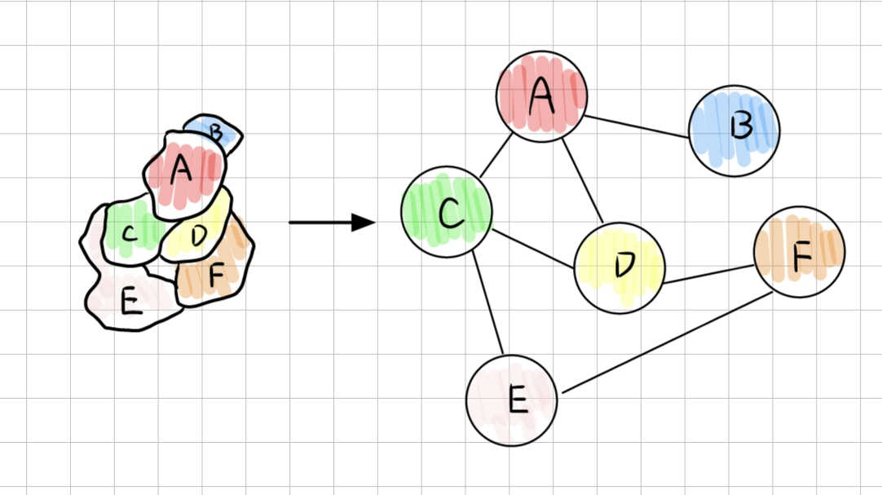
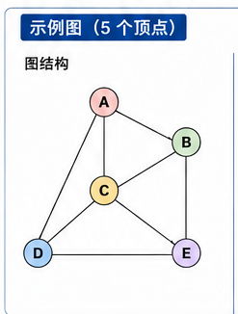
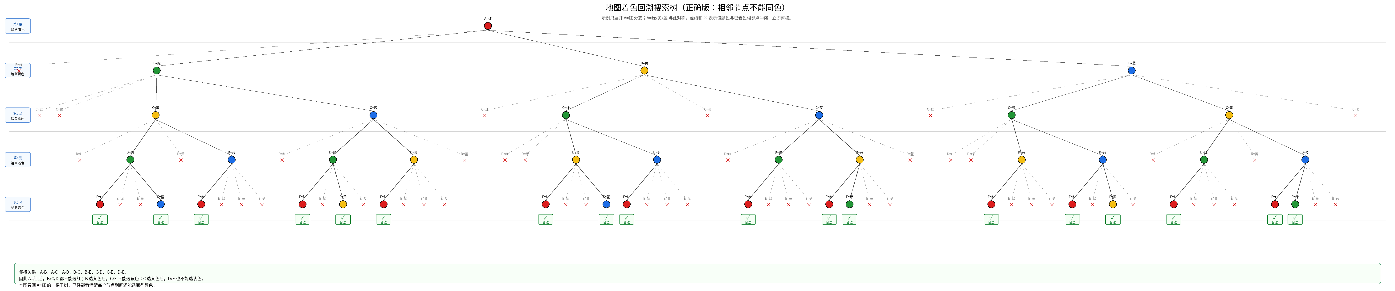
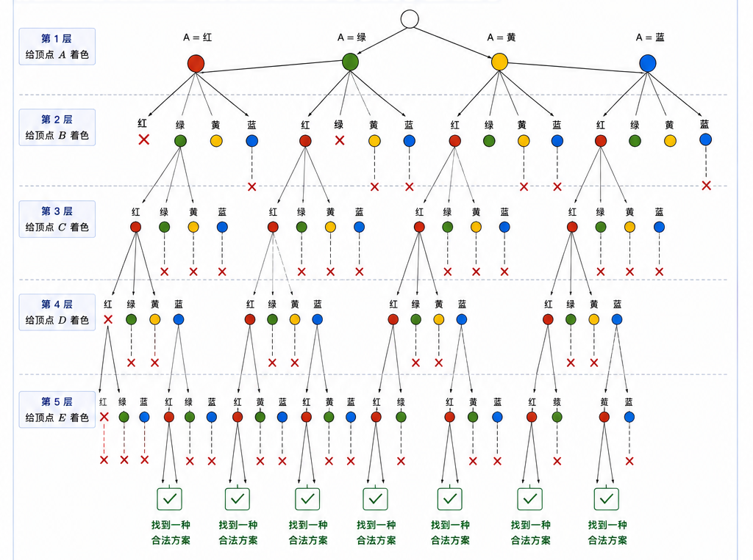
问题描述
对一个地图中每一个块涂色，保证相邻块的涂色不同
图描述：
对一个无向图中每一个顶点涂色，保证相邻顶点的涂色不同

Slide 3
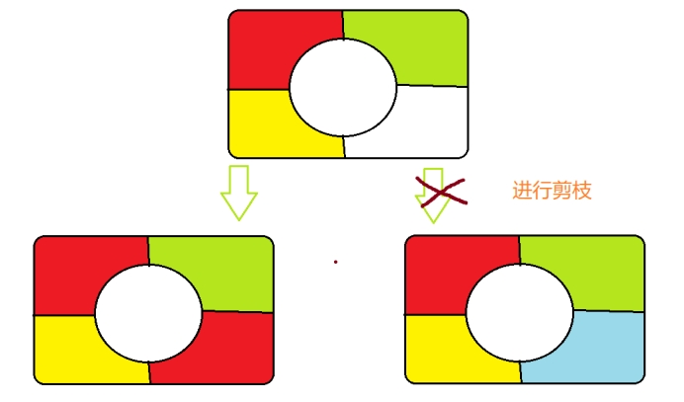
剪枝策略
剪枝策略1：向前探测
在填涂当前节点颜色时，对当前节点的相邻待填色节点进行遍历，若此节点填当前颜色i后会导致其相邻待填色节点中有节点无色可填，那么表明当前节点填颜色i是不可行的，是没有前途的。所以我们可以对当前节点填颜色i这种情况不继续向下探索，而是直接回溯，这样就做到了剪枝。
下面是一个示例（可供选择的颜色为红黄蓝绿4种），观察下图可以发现，在当前已填涂三个区域的情况下，将进行填涂第四个区域的操作，该区域剩余两种颜色可供选择。若选择红色，那么对该区域的相邻节点进行遍历未出现可选颜色为0的情况，因此保留；若选择蓝色，那么该区域的相邻节点中就有节点（即圆形区域）会出现可选颜色为0的情况，因此对此进行剪枝。

Slide 4


剪枝策略2：MRV+DH——选点策略的实现
MRV(最少剩余量选择)：在待填色的节点中寻找可选颜色数最小的节点。
DH(度最大选择)：在可选颜色数最小的节点中选择度最大的作为下一个需要着色的节点。
MRV：优先填涂可选颜色数最少的节点，即先对容易导致失败的节点填涂，那么便可以早些发现是否当前填色方案必然失败，从而可以提前回溯，避开不少的不可行解。
DH：优先对度最多的节点进行填色，假设填色为c，因为度最多的节点约束了最多的其他节点，使得最多的其他节点都不会去探索节点填色为c的情况（因为不合法），使得最多的其他节点的填色为c的分枝被剪掉了，从而实现了剪枝。

Slide 5
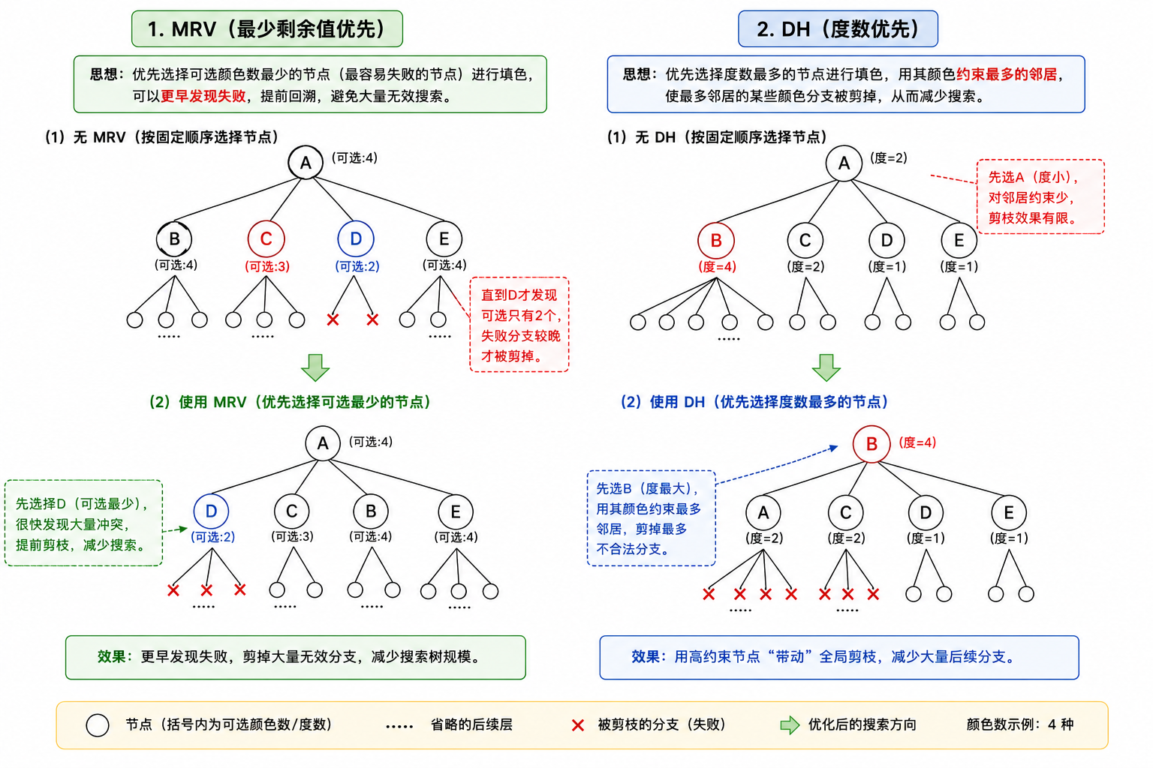
剪枝策略2：MRV+DH——选点策略的实现

Slide 6
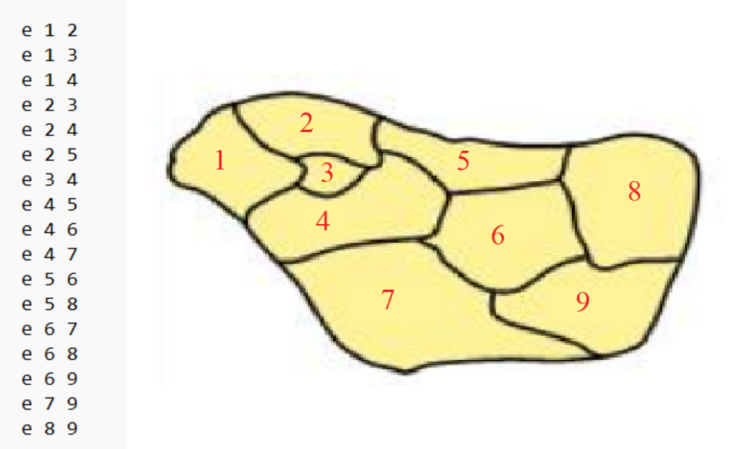
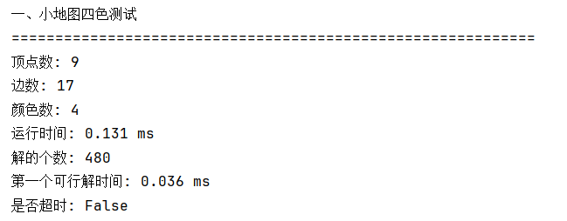
通过小规模数据测试算法正确性
对实验要求给出的小规模数据，利用四色填色测试算法的正确性。
对于该小地图，首先我对各个区域进行编号如下。
利用四色填色测试了算法的正确性，从下图可以看到对于这个小地图，程序在<0.5ms内找到了全部480个解，解的个数正确，算法是正确的。

Slide 7
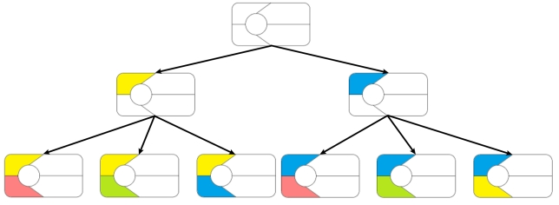
剪枝策略3：“树层去重”
一旦同层节点的某节点填涂了一个之前节点都没用过的新颜色，那么我们在不断深搜计算得到由该节点填涂该新颜色不断拓展最后得到的可行解的数量n后，就不再去深搜计算该节点填其他新颜色时的解的数量，因为该节点填其他新颜色时解的数量也为n，既然解的个数是一样的，那么就算一次就足够了。统计解总个数的变量sum += n×新颜色总数。我们对该树形结构的每一层都做这样的剪枝操作，那么我们将减去该树形结构大部分的分枝。

Slide 8

根据实验要求，对附件中给定的地图数据填涂
①得到第一个可行解的时间：
②尝试得到全部可行解（以4号节点为起始节点）：
1.对于450点5色图，可见经过重重优化后仅用4.520s就可得到全部的3840个解。
2.对于450点15色图和450点25色图，运行太久了。便只求它的第一个解。
解释为什么填涂颜色超过了四色
E≤3V−6E是由欧拉公式推导出的：“平面图最大边数限制条件”
用于快速判断图是否可能为平面图。
而实验中的 Leighton 图边数远超该限制，因此它不是平面图，不适用于四色定理，所以可能需要超过 4 种颜色。

Slide 9
分析算法效率与图规模的关系

Slide 10
1）图规模对运行时间的影响：
注：对于不同的点数，边数均为点数的2倍，颜色总数均为4。
从上面的表格和曲线图可知：随着图规模的增大，算法的运行时间也随之增大。
分析原因：由于回溯树形结构同层节点即对应于图的同一个节点填不同颜色，故我们容易知道随着图规模的增大，点的个数增多，那么回溯树形结构的层数也就增多，整棵树也就更为庞大，故算法的运行时间也随之增大。

Slide 11
2）图的边数对运行时间的影响：
注：颜色总数均为4。
从上面的表格和曲线图可知：算法运行时间呈现“先下降后上升”的趋势。
分析原因：当边数较少时，图结构较为稀疏，约束较弱，搜索空间较大，导致运行时间较长。
随着边数增加，顶点间约束增强，剪枝效果更明显，搜索空间缩小，因此运行时间下降。
但当边数进一步增加时，图变得过于稠密，可行解数量减少甚至无解，算法需要进行大量尝试以验证解的存在性，导致运行时间再次上升。

Slide 12
3）颜色数对运行时间的影响：
从上面的表格和曲线图可知：算法运行时间呈现出先下降、后略微上升、再下降的趋势。
分析原因：当颜色数较少时（如3色），由于约束较强，图难以满足着色条件，算法需要进行大量尝试，运行时间较长。
当颜色数增加到4时，问题变得更容易满足，算法能够较快找到可行解，运行时间下降。
随着颜色数进一步增加（5~7），虽然问题更容易满足，但每个顶点的可选颜色数增加，搜索分支增多，导致运行时间略有上升。当颜色数较多时（如8色），约束显著减弱，冲突概率降低，算法几乎无需回溯即可完成着色，因此运行时间再次下降。

Slide 13

谢谢！

